Slide 1


Slide 2
SECRETARÍA DISTRITAL DE SALUD
DIRECCIÓN DE PARTICIPACIÓN SOCIAL, GESTIÓN TERRITORIAL Y TRANSECTORIALIDAD.
Lineamientos para la gestión en participación social 2022
Enero 2022

Slide 3
ORDEN DEL DÍA
ITEM | HORA | TEMA
1 | 8:00 – 8:30 | Bienvenida, registro de asistencia y presentación de asistentes
2 | 8:30 - 9:00 | Generalidades y normatividad
3 | 9:00- 10:30 | Lineamientos para la elaboración del plan de acción.
 | 10:30- 10:45 | Café
4 | 10:45 -11:15 | Informe trimestral
5 | 10:45 -11:30 | Varios

Slide 4
DECRETO 507 DE 2013
“Por el cual se modifica la Estructura Organizacional de la Secretaría Distrital de Salud de Bogotá, D.C." el cual define para la Dirección de Participación Social, Gestión Territorial y Transectorialidad el ejercer rectoría a todos los actores del Sistema General de Seguridad Social en Salud en el orden distrital y local, en lo que compete a los procesos de participación social en salud, contribuyendo a la democratización de las formas institucionales de participación ciudadana en salud.

Slide 5

ACCIONES DE PARTICIPACIÓN SOCIAL 2022
Asistencia técnica planes de acción de la PPSS.
Seguimiento a los informes trimestrales
Reporte de meta- mensual
Levantamiento, actualización o seguimiento al estado situacional.
Plan de capacitaciones.

Slide 6

ACCIONES DE PARTICIPACIÓN SOCIAL 2022
Acompañamiento a las acciones desarrolladas con las asociaciones de usuarios:
1. Plan de trabajo de las asociaciones de usuarios.
2. Rendición de cuentas de las asociaciones de
usuarios

Slide 7
ACCIONES DE PARTICIPACIÓN SOCIAL 2022
Acompañamiento y/o asistencias técnicas según necesidades de la EAPB/IPS.
Desarrollo de la escuela de participación social.
Curso de promotores del cuidado en salud mental
Las que surjan según nueva normatividad distrital o nacional

Slide 8
Normatividad en los procesos de participación social en salud
Circular externa 008 del 2018 SuperSalud
Resolución 3280 2018 – Modif
Resolución 276 de 2019
Resolución 2063 de 2017
Ley 1757 de 2015, Ley Estatutaria de Participación Ciudadana
Ley 1751 de 2015 Ley Estatutaria de Salud
Decreto 503 de 2011 PPP Distrital
Decreto 1757 de 1994

Slide 9
GENERALIDADES DE LOS LINEAMIENTOS
Ejes estratégicos de la Política de Participación Social en Salud (Resolución 2063 de 2017).
Líneas de acción pública establecidas en la Política Pública de Participación Incidente para el Distrito Capital (Decreto 503 de 2011).
Decreto 1757 de 1994 relacionado con las formas de participación.

Slide 10
Eje 1: Fortalecimiento Institucional. Resolución 2063/2017
Línea 4. Fortalecimiento Institucional de las Entidades y de la Gestión Pública Participativa Decreto 503/2011.
Eje 2: Empoderamiento de la Ciudadanía y las Organizaciones Sociales en Salud .
Línea 3. Fortalecimiento de Redes y Organizaciones Sociales Autónomas del Decreto 503 de 2011
Eje 3:
Impulso a la cultura de la salud
Línea 5. Fortalecimiento de la Gestión Integral Territorializada para la Garantía de los Derechos Decreto 503/2011.
Eje 4:
Control Social en Salud
Línea 4.Fortalecimiento Institucional de las Entidades y de la Gestión Pública Participativa del Decreto 503 de 2011

Slide 11
Línea 2. Articulación de Acciones de Participación Ciudadana del Decreto 503/2011
Línea 1. Fortalecimiento de la Participación Incidente de la Ciudadanía del Decreto 503/2011
Eje 5
Gestión y garantía en salud con participación en el proceso de decisión

Slide 12

POLÍTICA DE PARTICIPACIÓN SOCIAL EN SALUD.
Resolución 2063 de 2017
Plan de acción de la Política de Participación Social

Slide 13
EJES |  | DEFINICIÓN Y PROPÓSITO
EJE 1 | Fortalecimiento institucional | Uno de los principales problemas identificados es la debilidad institucional para la garantía del derecho a la participación. Lo anterior implica el fortalecimiento de las capacidades institucionales para cumplir con su papel de garante. Se debe contar con los recursos técnicos, logísticos, operativos, financieros y humanos. Se fortalecerán las estructuras del nivel nacional y del nivel territorial que lideran la promoción de la participación social en salud.
EJE 2 | Empoderamiento de la ciudadanía y las organizaciones sociales en salud | Es necesario el desarrollo de capacidades por parte de la ciudadanía para que logre cumplir un rol activo y el desarrollo pleno de la ciudadanía en salud. Se deben fortalecer todas las instancias formales y autónomas que desarrollen procesos participativos para impulsar la incidencia, exigencia y decisión en el marco de la gestión de las políticas, planes y programas en salud. Se trata de dotar de herramientas a las instancias, formas y organizaciones para que cumplan con su papel y se posibilite la garantía del derecho fundamental a la salud, lo que implica la coordinación entre instancias de participación y los mecanismos de coordinación entre los diferentes actores que les permita canalizar demandas relacionadas con la salud. Un elemento central de esta estrategia es ampliar la base de participantes y generar articulaciones y sinergias en pro del derecho.
EJE 3 | Impulso a la cultura de la salud | La salud como construcción social se ubica en la esfera pública. En tal sentido, el Estado debe fomentar el desarrollo de la apropiación de la salud en la vida cotidiana y en el ejercicio del cuidado (colectivo) y del autocuidado (individual), como elemento esencial para el cumplimiento del derecho a la salud.
EJE 4 | Control social en salud | El control ciudadano sobre los recursos públicos, las instituciones y los actores del sistema, es un elemento crucial para la garantía del derecho a la salud y para que la ciudadanía apropie de manera significativa la construcción social de la salud. Por ende, se requiere el fortalecimiento explícito del control social y las veedurías ciudadanas en salud
EJE 5 | Gestión y garantía en salud con participación en el proceso de decisión | Esta estrategia permitirá que la ciudadanía apropie instrumentos de gestión del sector salud para impulsar la definición, implantación y control de políticas, programas, proyectos y servicios de salud. Este ejercicio pasa por la configuración de dispositivos y condiciones para el ejercicio de la participación como la generación de proyectos, incentivos y otras formas que potencien, de manera efectiva, las capacidades de la ciudadanía.

Slide 14


Competencias por actor - Obligatoriedad
Obligatoriedad de las líneas por tipo de actor o entidad
EJE | EPS |  |  | ESE |  |  | IPS
 | Si | No |  | Si | No |  | Si* | No
1 | abeh | cdfgi |  | abeh | cdfgi |  | abeh | cdfgi
2 | abcdef | ghi |  | abcdef | ghi |  | abcde | fghi
3 | abcd | e |  | abcd | e |  | abcd | e
4 | abcde | f |  | abcde | f |  | abcde | f
5 | abcd | - |  | abcd | - |  | bd | ac
Actividades que deben programar las IPS con sus asociaciones de usuarios, cuyo alcance esta dado en el marco de sus competencias y responsabilidades en el SGSSS, teniendo presente la normatividad vigente sobre la materia, en especial la Ley 1751 de 2015, el Modelo de Atención en Salud (MIAS), y las resoluciones 3202/2016, 3280/2018 y 3100/2019.
Para el caso de las atenciones y actividades de promoción y prevención, se deberá tener en cuenta lo que en el marco de la implementación de la Resolución 3280 de 2018 se haya concertado, entre prestador y administradora de planes de beneficios - EAPB, así como lo generado en el marco de la emergencia, que considere acciones contempladas dentro del eje de cultura de la salud.
23
23
20*

Slide 15
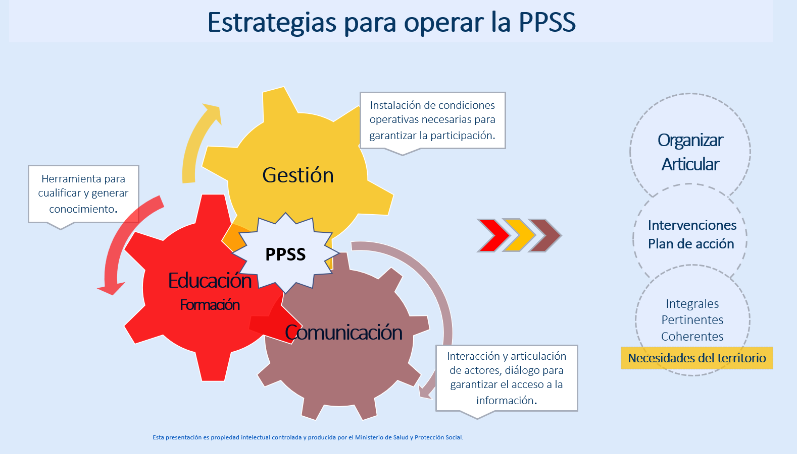

Slide 16
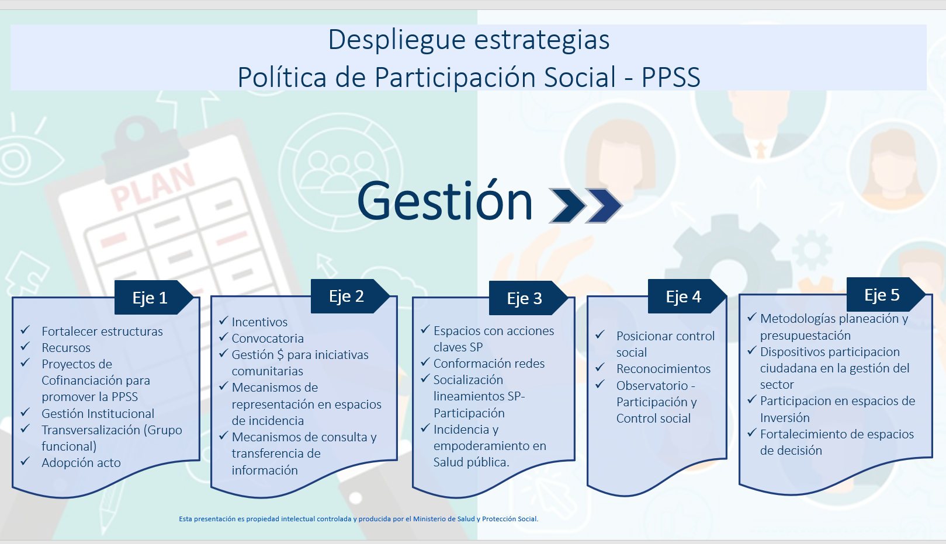

Slide 17
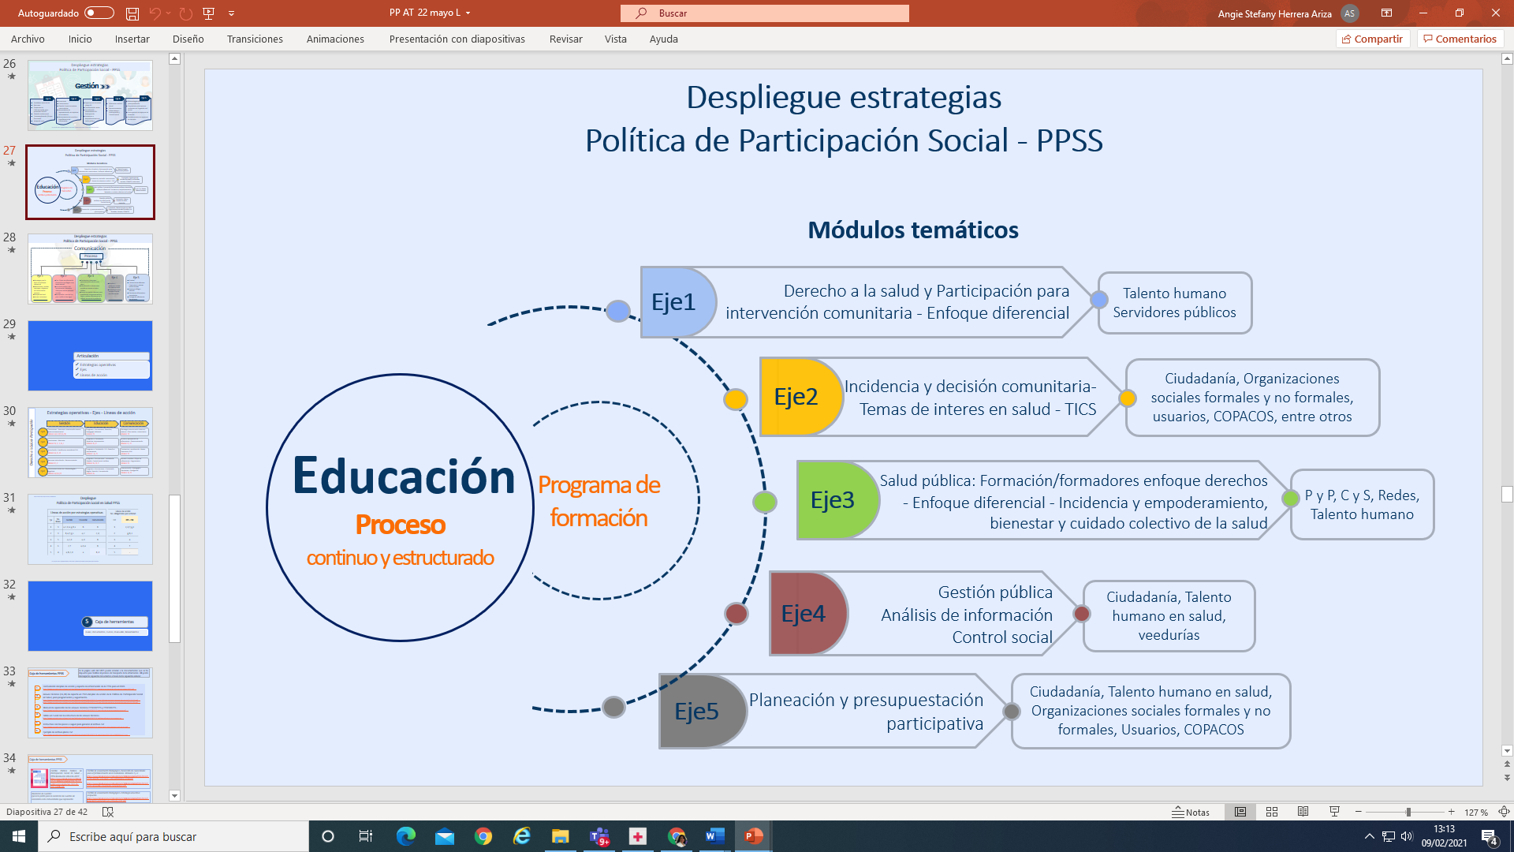

Slide 18
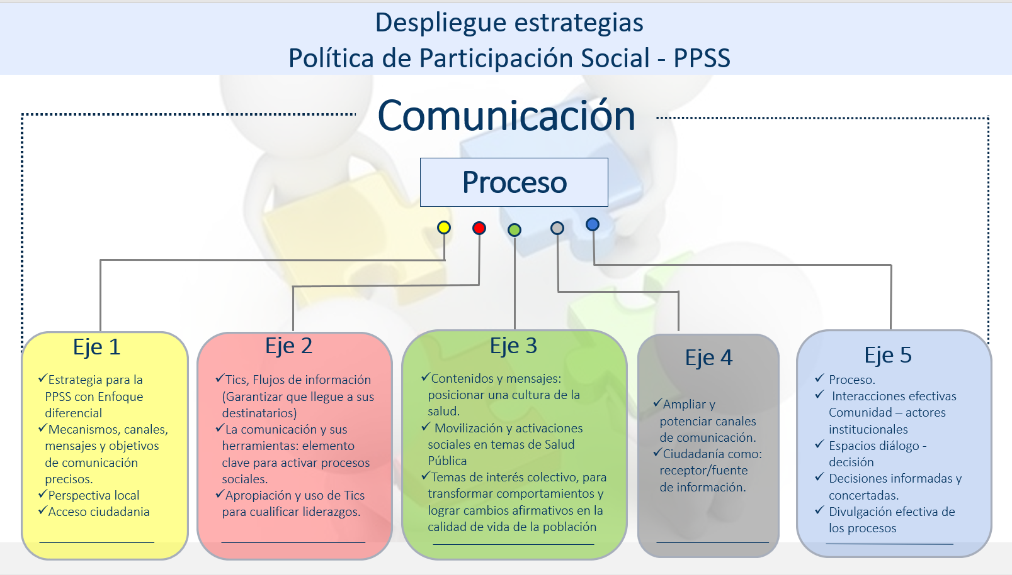

Slide 19
Operación de la PPSS
Líneas de acción que aplican a las EPS - IPS
Fortalecimiento institucional para la garantía del derecho a la participación
Eje2
Empoderamiento de la ciudadanía y las organizaciones sociales en salud
Eje1
a) Destinar y gestionar los recursos financieros necesarios en los presupuestos a nivel nacional y territorial, con recurso humano dedicado al fomento y gestión de los procesos de participación y en el desarrollo de la PPSS.
a) Crear una estrategia pedagógica permanente en salud para cualificar a los ciudadanos en los procesos de participación, en los temas de interés en salud y en el derecho a la salud.
b) Establecer los incentivos que propicien la participación social y comunitaria.
b) Definir programas de formación y capacitación para el personal del sector salud: Generación de capacidades en PS y herramientas pedagógicas, didácticas y tecnológicas para la intervención de la comunidad en el sector.
c) Impulsar y promocionar las iniciativas del uso y apropiación de las Tecnologías de Información y las Comunicaciones (TICs) en las organizaciones sociales en salud.
d) Fortalecer las estrategias de información y comunicación incluido el acceso a medios, boletines, periódicos que posibilite espacios a las organizaciones para impulsar y visibilizar sus procesos participativos.
e) Gestión interinstitucional: formación de la comunidad
e) Promover las formas de convocatoria de los espacios de participación que reconozca las dinámicas territoriales y comunitarias del sector salud.
h) Incorporar el Enfoque Diferencial en los espacios de participación en salud: definición e implementación de los programas del sector salud.
f) Gestionar recursos para la financiación de iniciativas comunitarias para que la comunidad incida, intervenga y decida en el ciclo de las políticas en salud.

Slide 20
Operación de la PPSS
Líneas de acción que aplican a las EPS - IPS
Eje 3
Impulso a la cultura de la salud
Eje 4
Fortalecer el Control Social.
Eje 5
Gestión y garantía de la salud en el proceso de decisión.
a) Definir e implementar las estrategias de incidencia y formación.
a) Impulsar procesos de capacitación y formación para el desarrollo de capacidades ciudadanas en temas relacionados con la gestión pública.
a) Diseñar y desarrollar las metodologías de planificación y presupuestación participativa.
b) Mejorar el acceso a la información por parte de la ciudadanía a través de la ampliación de canales de comunicación.
b) Implementar los dispositivos que permitan a la ciudadanía participar en la gestión del sector salud en los niveles institucionales.
b) Diseñar una estrategia de comunicación e información sobre cultura de bienestar y salud con perspectiva comunitaria.
c) Posicionar el control social como elemento básico de la democracia a través del reconocimiento a veedores y a sus redes.
c) Promover un programa de formación de formadores comunitarios en salud pública.
c) Definir los mecanismos que permitan la participación de la población en la toma de decisiones en la inversión pública.
d) Implementar mecanismos que permitan fortalecer la participación ciudadana en el análisis de información,
d) Conformar y/o consolidar mecanismos de espacios para que la ciudadanía participe y se apropie de los programas de promoción y prevención.
d) Fortalecer los escenarios para la participación en la decisión,.
e) Definir e implementar una estrategia de formación dirigida a los funcionarios y la a la ciudadanía para el fortalecimiento el control social en las instituciones del sector salud.

Slide 21
Eje 1.Fortalecimiento Institucional para la garantía del derecho a la salud
LÍNEA DE ACCIÓN | SENTIDO
A. Destinar y gestionar los recursos financieros necesarios en los presupuestos en el nivel nacional y territorial orientados a fortalecer las estructuras administrativas y el recurso humano dedicado al fomento y gestión de los procesos de participación y en el desarrollo de la Política de Participación. | Con qué recursos se garantiza la participación de la ciudadanía.
B. Definir los programas de formación y capacitación al personal del sector salud para la generación de capacidades para el derecho a la participación, así como herramientas pedagógicas, didácticas y tecnológicas que permitan la intervención de la comunidad en el sector. | Formar a los servidores públicos en el derecho a la salud y la participación, para modificar la lógica asistencial
E. Realizar gestiones interinstitucionales para la formación de la comunidad en planeación, presupuestación y control social en salud. | Vincular instituciones u organizaciones que tengan experiencia en formación para ampliar la mirada sectorial medicalizada y formar a la comunidad
H. Incorporar el enfoque diferencial en el desarrollo de los espacios de participación en salud en la definición e implementación de los programas del sector salud. | Lograr que toda la institucionalidad apropie el enfoque diferencial y que quienes agencian procesos de participación, agencien la integración de las poblaciones específicas con acciones afirmativas

Slide 22
PROPUESTAS DE ACCIONES EJE 1
LINEAS DE ACCIÓN | ACCIONES A DESARROLLAR
A. Destinar y gestionar los recursos financieros necesarios en los presupuestos en el nivel nacional y territorial orientados a fortalecer las estructuras administrativas y el recurso humano dedicado al fomento y gestión de los procesos de participación y en el desarrollo de la Política de Participación | Realizar una sesión con la alta gerencia para evidenciar los requerimientos de las AU, con el fin de concertar los recursos logísticos, físicos... a destinar por parte de la EAPB, IPS según corresponda). Elaborar una ficha técnica del procedimiento de participación que dé cuenta de toda la vigencia, donde se especifique el recurso asignado a contratación de TH, recursos logísticos, técnicos, Transporte, etc.
B. Definir los programas de formación y capacitación al personal del sector salud para la generación de capacidades para el derecho a la participación, así como herramientas pedagógicas, didácticas y tecnológicas que permitan la intervención de la comunidad en el sector. | Participar en la planeación, desarrollo metodológico y pedagógico de los procesos de inducción y reinducción del talento humano, sobre la Política de Participación Social en Salud, el derecho a la participación y su incidencia sobre el derecho a la salud y enfoque diferencial. Definir un programa de capacitación en temas de participación social en salud dirigido al talento humano
E. Realizar gestiones interinstitucionales para la formación de la comunidad en planeación, presupuestación y control social en salud | Gestionar con instituciones tales como: IDPAC, ESAP, universidades, SENA, Secretaría Distrital de Salud, entre otras, para capacitar a los integrantes de las asous en salud en planeación, presupuestación en salud.
H. Incorporar el enfoque diferencial en el desarrollo de los espacios de participación en salud en la definición e implementación de los programas del sector salud.( capacitación- comunicación) | Gestionar la capacitación, al Talento Humano de la primera línea de atención, sobre el enfoque diferencial, de manera articulada con el equipo de salud pública de la EAPB o la IPS.

Slide 23
Eje 2.Empoderamiento de la ciudadanía y las organizaciones sociales
Línea | Sentido
A. Crear una estrategia pedagógica permanente en salud para cualificar a los ciudadanos en los procesos de participación en los temas de interés en salud y en el derecho a la salud. | Proponer, diseñar y realizar una estrategia sólida de capacitación, no simple activismo de reuniones y talleres sueltos. Pensar la formación como un proceso continuo.
B. Establecer los incentivos que propicien la participación social y comunitaria | Identificar estímulos materiales, simbólicos que promuevan y potencien la voluntad de participación de la ciudadanía.
C. Impulsar y promocionar las iniciativas del uso y apropiación de las tecnologías de información y las comunicaciones en las organizaciones sociales en salud. | Identificar tecnologías, cursos, herramientas, que sean apropiadas por la comunidad de forma tal que esto se convierta en una herramienta de comunicación y cualificación de los procesos sociales y comunitarios.
D. Fortalecer las estrategias de información y comunicación incluido el acceso a medios, boletines, periódicos que posibilite espacios a las organizaciones para impulsar y visibilizar sus procesos participativos. | Estrategias de comunicación para la interacción, que movilicen la ciudadanía
E. Promover las formas de convocatoria de los espacios de participación que reconozcan las dinámicas territoriales y comunitarias del sector salud. | Identificar formas o estrategias que garanticen ampliar la base de participación con nuevos actores y que garanticen que participen los que están históricamente excluidos, por ejemplo los habitantes que están en zonas dispersas, los jóvenes.
F. Gestionar recursos para la financiación de iniciativas comunitarias para que la comunidad incida, intervenga y decida en el ciclo de las políticas en salud. | Identificación de fuentes de recursos y espacios de gestión y articulación para obtener recursos.

Slide 24
PROPUESTAS DE ACCIONES EJE 2
LINEAS DE ACCIÓN | ACCIONES A DESARROLLAR
A. Crear una estrategia pedagógica permanente en salud para cualificar a los ciudadanos en los procesos de participación en los temas de interés en salud y en el derecho a la salud. | Planear y desarrollar metodológica y pedagógicamente un proceso de cualificación de los integrantes de la asociación de usuarios, para fortalecer su dinámica interna (comunicación asertiva, liderazgo propositivo, manejo adecuado de conflicto Asistir técnicamente a la asociación de usuarios en: a. formulación y seguimiento a los planes de acción b. depuración de libros y cartas de acreditación c. actualización de estatutos / reglamento interno d. organización y desarrollo de asambleas, reuniones mensuales y mesas de trabajo e. conformación y operación de las comisiones de trabajo f. generación y seguimiento a los planes de mejora institucional con relación a los planes de mejora
B. Establecer los incentivos que propicien la participación social y comunitaria | Concertar con la alta gerencia los incentivos y estímulos que propicien la participación social en salud. Personalizar los saludos de cumpleaños. Celebrar el día de la mujer líder, etc
C. Impulsar y promocionar las iniciativas del uso y apropiación de las tecnologías de información y las comunicaciones en las organizaciones sociales en salud. | Gestionar con instituciones del Distrito Capital o la localidad para el desarrollo de cursos de herramientas ofimáticas. Capacitar a los integrantes de la asociación de usuarios en procedimientos digitales como: el agendamiento de citas, validación de estados de aseguramiento en bases de datos ADRES, comprobador de derechos, uso y manejo de los correos electrónicos, entre otros.

Slide 25
LINEAS DE ACCIÓN | ACCIONES A DESARROLLAR
D. Fortalecer las estrategias de información y comunicación incluido el acceso a medios, boletines, periódicos que posibilite espacios a las organizaciones para impulsar y visibilizar sus procesos participativos. | Producir piezas comunicativas, escenas culturales o publicaciones escritas con los integrantes de la asociación de usuarios para impulsar y visibilizar sus procesos participativos, difundidos en diferentes medios de comunicación.
E. Promover las formas de convocatoria de los espacios de participación que reconozcan las dinámicas territoriales y comunitarias del sector salud. | Implementar acciones con el fin de incluir poblaciones como jóvenes, etnias, LGTBI, en los espacios e instancias de participación social. Gestionar y desarrollar encuentros en salud, anualmente con espacios e instancias de participación liderados por los otros sectores y la alcaldía local. Diseñar e implementar, de forma conjunta, con los integrantes de la asociación de usuarios, una estrategia de ampliación de base social . Convocar a los integrantes de la asociación de usuarios a todos los eventos de orden local, distrital o nacional.
F. Gestionar recursos para la financiación de iniciativas comunitarias para que la comunidad incida, intervenga y decida en el ciclo de las políticas en salud. | Capacitar a la asociación de en la formulación, ejecución y evaluación de los proyectos de iniciativa comunitaria´. Gestionarla con la alcaldía local en la cual se encuentra ubicada la EAPB o IPS

Slide 26
Eje 3.Impulso a la cultura de la salud
Línea | Sentido
A. Definir e implementar las estrategias de incidencia y formación para fortalecer la salud pública en concertación con las comunidades. | Identificar espacios, temáticas, acciones claves de salud y líderes que puedan apoyar y posicionar la salud pública en el territorio.
B. Diseñar una estrategia de comunicación e información para la promoción y socialización de una cultura de bienestar y salud con perspectiva comunitaria. | Identificar las acciones de comunicación que están fragmentadas en la operación del PIC e identificar formas de articulación y potenciación para ganar impacto.
C. Promover un programa de formación a formadores comunitarios en salud pública con enfoque de derechos para implementar la PPSS | Identificar líderes y escenarios claves para formarlos en salud pública. Implica diseñar el proceso formativo. Es posible que parte de todos los procesos educativos que se realizan puntualmente en el PIC - PTS y que los reordenen y articulen.
D. Conformar y/o consolidar mecanismos de espacios para que la ciudadanía participe y se apropie de los programas de promoción y prevención | Identificar los espacios existentes en salud pública y otros para visibilizar los programas y fomentar la participación con decisión en dichos espacios, implica el diseño de metodologías participativas.

Slide 27
PROPUESTAS DE ACCIONES EJE 3
LINEAS DE ACCIÓN | ACCIONES A DESARROLLAR
A. Definir e implementar las estrategias de incidencia y formación para fortalecer la salud pública en concertación con las comunidades. | Elaborar un boletín de análisis de determinantes sociales, ambientales de la salud Capacitar a los integrantes de la asociación de usuarios sobre la ruta de promoción y mantenimiento para la salud que se desarrollan en las EAPB y IPS. Realizar una socialización mensual del cronograma de gestión del riesgo en salud (o de otras estrategias, como barrios promotores o el PIC), para conocimiento de la asociación de usuarios y su difusión en los demás escenarios donde interactúen.
B. Diseñar una estrategia de comunicación e información para la promoción y socialización de una cultura de bienestar y salud con perspectiva comunitaria. | Crear con la participación de la asociación de usuarios una estrategia comunicativa para dar a conocer las acciones de promoción y prevención de la EAPB/IPS
C. Promover un programa de formación a formadores comunitarios en salud pública con enfoque de derechos para implementar la PPSS. | Realizar una actividad de "yo sumo uno", capacitando a usuarios en acciones de autocidado y que este capacite mínimo a otro usuario en el mismo tema Capacitar a integrantes de la asociación de usuarios en un tema específico de promoción y prevención de la salud, para que ellos lo repliquen con otros usuarios. Capacitar a integrantes de la asociación de usuarios en la forma de acceder a los diferentes programas de promoción y prevención de la salud en la EAPB o IPS
D. Conformar y/o consolidar mecanismos de espacios para que la ciudadanía participe y se apropie de los programas de promoción y prevención | Realizar un conversatorio entre integrantes de las asociaciones de usuarios sobre los escenarios clave en que se pueden realizar las acciones colectivas para lograr mayor impacto sobre la salud de las poblaciones de influencia de la EAPB/IPS Realizar un diálogo comunitario con los integrantes de la asociación de usuarios para que desde su vivencia y cotidianidad expresen como abordan las acciones de autocuidado

Slide 28
Eje 4.Control social. Elemento crucial en el derecho a la salud
Línea | Sentido
A. Impulsar procesos de capacitación y formación para el desarrollo de capacidades ciudadanas en los espacios de control social en salud en temas relacionados con la gestión pública | Incluir en la estrategia formativa con funcionarios y con líderes la temática de control social
B. Mejorar el acceso a la información por parte de la ciudadanía a través de la ampliación de canales de comunicación por parte de las institucionales | Identificar los lugares, espacios o instrumentos con los cuales se visibiliza la información de interés para la comunidad en forma permanente, no solo es rendición de cuentas, es una actividad permanente.
C. Posicionar el control social como elemento básico de la democracia y la transparencia en salud, lo cual incluye el reconocimiento a veedores y a sus redes | Otorgar el reconocimiento del control social como una obligación institucional y un derecho de la ciudadanía bajo la premisa de la defensa del bien común.
D. Implementar los mecanismos que permitan fortalecer la participación ciudadana en el análisis de información para que esta contribuya a que las autoridades hagan un manejo transparente de los asuntos y recursos públicos. | Diseñar y desarrollar un módulo específico de análisis de información y gestión en salud para los líderes.
E. Definir e implementar una estrategia de formación dirigida a los funcionarios y la ciudadanía para el fortalecimiento y promoción del control social en las instituciones del sector salud | Incluir la temática de control social en el proceso de formación de los funcionarios y trabajadores de la salud en todas las instituciones de forma tal que se comprenda, que el control social es un derecho y una necesidad para mantener la transparencia en el sector.

Slide 29
PROPUESTAS DE ACCIONES EJE 4
LINEAS DE ACCIÓN | ACCIONES A DESARROLLAR
A. Impulsar procesos de capacitación y formación para el desarrollo de capacidades ciudadanas en los espacios de control social en salud en temas relacionados con la gestión pública | Realizar procesos de sensibilización y capacitación en el marco del control social, transparencia, código de integridad y el estatuto anticorrupción. CONPES 01 de 2018 de Transparencia. Acompañar técnicamente a la asociación de usuarios en la construcción de la metodología que van a implementar en su proceso de rendición de cuentas (incluye la capacitación sobre el proceso de rendición de cuentas y diseño e implementación de la metodología pedagógica). Realizar procesos de sensibilización en la importancia del control social como un mecanismo de participación social
B. Mejorar el acceso a la información por parte de la ciudadanía a través de la ampliación de canales de comunicación por parte de las instituciones | Tener los canales de información actualizados permanentemente por parte de la institución, con la información que debe ser suministrada a la ciudadanía. Diseñar y llevar a cabo la semana de la transparencia en la EAPB/IPS
C. Posicionar el control social como elemento básico de la democracia y la transparencia en salud, lo cual incluye el reconocimiento a veedores y a sus redes | Realizar un evento de reconocimiento a los Veedores por parte de la institución, en donde se resalte la labor y el ejercicio de control social que ellos realizan. Realizar un espacio de diálogo entre la institución y los veedores en donde presente el ejercicio de control social que se realiza y al cierre de este espacio se materialice un reconocimiento a su labor Asistir técnicamente a las Asociaciones de Usuarios en el procedimiento de apertura de buzones, (implica sensibilizar y capacitar sobre los mecanismos de exigibilidad de derechos y la ley 1755 de 2015 sobre el derecho de petición.

Slide 30
LINEAS DE ACCIÓN | ACCIONES A DESARROLLAR
D. Implementar los mecanismos que permitan fortalecer la participación ciudadana en el análisis de información para que esta contribuya a que las autoridades hagan un manejo transparente de los asuntos y recursos públicos | Realizar trimestralmente una sesión pedagógica de presentación y análisis de los PQRS de la EAPB/IPS Generar espacios de asistencia técnica y capacitación a la asociación de usuarios en temas relacionados con el análisis de la información. Realizar análisis de la información proveniente de los informes de la rendición de cuentas realizada por las organizaciones. Realizar sesiones para reconocer la forma de ingresar y la información susceptible de consultar en SALUDATA (relacionar con el análisis de determinantes sociales y ambientales)
E. Definir e implementar una estrategia de formación dirigida a los funcionarios y la ciudadanía para el fortalecimiento y promoción del control social en las instituciones del sector salud | Planear y ejecutar jornadas de capacitación en rendición de cuentas, control social a directivos, y talento humano de las Entidades.

Slide 31
Eje 5.Gestión y garantía de la salud con participación en el proceso de decisión
Línea | Sentido
A. Diseñar y desarrollar las metodologías de planificación y presupuestación participativa con énfasis en la garantía de la participación de la población en la identificación, priorización, presupuestación, atenciones en salud y la solución de los problemas de salud de su entorno. | Identificar metodologías existentes, experiencias de presupuestación participativa. Diseñar metodologías propias de manera progresiva que permitan la planeación y la presupuestación, inicialmente pueden ser ejercicios exploratorios demostrativos que permitan avanzar.
B. Implementar los dispositivos que le permitan a la ciudadanía participar en la gestión del sector salud en los niveles territoriales e institucionales | Identificar espacios, metodologías, condiciones, recursos que permitan y garanticen a la ciudadanía participar en espacios de decisión de forma efectiva.
C. Definir los mecanismos que permitan la participación de la población en la toma de decisiones en la inversión pública. | Identificar, diseñar y establecer métodos y espacios de decisión y fortalecer los existentes bajo la lógica de la decisión, no de la consulta.
D. Fortalecer los escenarios para la participación en la decisión | Identificar los espacios existentes y definir cómo convertirlos en espacios decisorios, crear espacios nuevos, buscando articular, no fragmentar y que sean escenario de decisión.

Slide 32
PROPUESTAS DE ACCIONES EJE 5
LINEAS DE ACCIÓN | ACCIONES A DESARROLLAR
A. Diseñar y desarrollar las metodologías de planificación y presupuestación participativa con énfasis en la garantía de la participación de la población en la identificación, priorización, presupuestación, atenciones en salud y la solución de los problemas de salud de su entorno. | Articular con entidades (IDPAC, Academia, ESAP u otras organizaciones idóneas), para que capaciten a los integrantes de la asociación de usuarios, sobre el proceso de planeación y presupuestación participativa. Acompañar técnicamente a los líderes en la construcción de iniciativas ciudadanas para presentar en el marco del proceso de planeación local. Desarrollar sesiones periódicas de acompañamiento técnico a las asociaciones de usuarios en el análisis de factores financieros y de planeación del sector salud. Articular con la alcaldía local donde esta ubicada la EAPB/IPS para que presente los criterios para definir el presupuesto en salud de la localidad
B. Implementar los dispositivos que le permitan a la ciudadanía participar en la gestión del sector salud en los niveles territoriales e institucionales | Realizar la georreferenciación de los integrantes de la asociación de usuarios teniendo en cuenta elementos como: Localidad a la que pertenece, barrio; momento vital en el que se encuentra etnia, etc. Acompañar técnicamente a la asociación de usuarios en el proceso de seguimiento al Plan de Desarrollo Local y/o Distrital y al Plan Territorial de Salud 2020-2024. Dar a conocer a los integrantes de la asociación de usuarios la forma como funciona el sistema de salud en cuanto a los aseguradores y los prestadores, funciones de cada uno
C. Definir los mecanismos que permitan la participación de la población en la toma de decisiones en la inversión pública. | Sensibilizar a los integrantes de la asociación de usuarios y los usuarios en general sobre la importancia de conocer la distribución de los presupuestos en el sector salud. Dar a conocer a los integrantes de la asociación de usuarios las acciones de salud incluidas en el plan operativo anual de la EAPB/IPS. Generar espacios de diálogo con los integrantes de la asociación de usuarios para escuchar sus propuestas frente a las acciones de salud desarrolladas por la IPS. Dar a conocer a los integrantes de la asociación de usuarios el portfolio de servicios de la IPS y la forma de acceder a ellos.
D. Fortalecer los escenarios para la participación en la decisión | Gestionar espacios de diálogo de las Asociaciones de Usuarios (EAPB) con la alta Gerencia. Realizar mesa de trabajo con pacientes u organizaciones de pacientes de la EPS/IPS que represente a poblaciones vulnerables

Slide 34

PROGRAMACIÓN

Slide 35
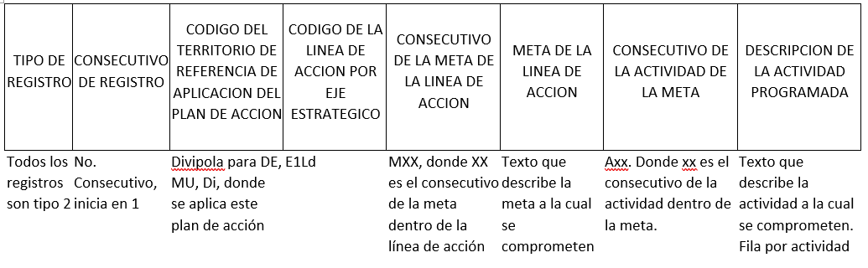
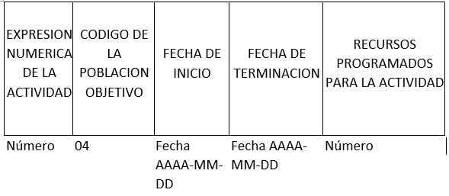
PROGRAMACIÓN:

Slide 36
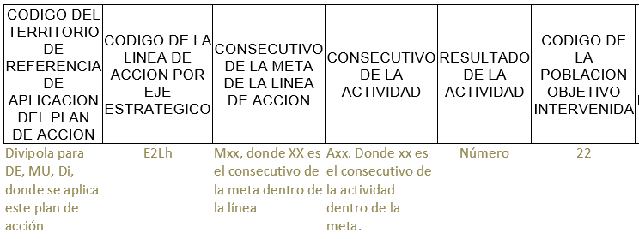
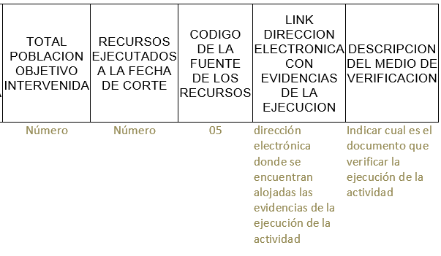
SEGUIMIENTO:

Slide 37
Cronograma del cargue de información de los planes de acción de la PPSS
Anexo PPS190SPPS con la ejecución de actividades 2021: el reporte se realizará entre el 20 de enero y el 20 de febrero de 2022.
2. Anexo PPS190PPPS con la programación de las actividades de 2022: el reporte se realizará entre el 8 y el 28 de febrero de 2022.

Slide 38


Rendición de cuentas
11.2 RENDICIÓN DE CUENTAS A LOS ASOCIADOS
Los representantes de la ciudadanía en espacios como las asociaciones de usuarios, COPACOS, juntas directivas, el Consejo Territorial de Planeación, el Consejo Territorial de Seguridad Social en Salud, las veedurías y otros espacios de participación social en salud que se generen, están obligados a rendir cuentas a los integrantes de dichos espacios o a la ciudadanía en general, con relación a sus actuaciones y participación en dichas instancias, lo anterior, en procura de fortalecer prácticas de transparencia.

Slide 39
Seguimiento, monitoreo y evaluación PPSS
¿Cómo? A través del Sistema Integral de Información de la Protección Social- SISPRO.
Plataforma de transporte de información PISIS
¿Quién? El Ministerio de salud y Protección Social, a través del grupo de gestión y fomento de la PPSS, en Departamentos y Distritos

Slide 40
PLAN DE ACCIÓN DE LAS OFICINAS DE PS DE LAS EAPB SE RADICARÁ A MAS TARDAR EL DÍA 04 DE FEBRERO DE 2022.
(DEBERÁ ESTAR FIRMADO POR EL GERENTE –DIRECTOR - COORDINADOR)
DIRIGIDO A LA DIRECTORA DE PARTICIPACIÓN SOCIAL, GESTIÓN TERRITORIAL Y TRANSECTORIALIDAD.
Doctora MARÍA FERNANDA TORRES PENAGOS
Correo: mftorres@saludcapital.gov.co
Con copia lm1diaz@saludcapital.gov.co

Slide 41

INFORME TRIMESTRAL

Slide 42
MATRIZ DE SEGUIMIENTO DEL PLAN DE ACCIÓN DE LA PPSS
EAPB/IPS___________________ |  |  |  |  |  |  |  |  |  |  |  |  |  |  |  |  |  | INFORME DEL TRIMESTRE____(XXX Trimestre 2021)_________ xx
PLAN DE ACCIÓN- OFICINA DE PARTICIPACIÓN SOCIAL
RESPONSABLE: | Nombre y cargo del (la) profesional de participación social de la EAPB
OBJETIVO PLAN DE ACCIÓN: | XXXXX
Eje Estratégico 1: Fortalecimiento Institucional. |  |  |  |  |  |  |  |  |  |  |  |  |  |  |  |  |  | TRIMESTRE XXX
LINEA DE ACCIÓN | META DE LA LÍNEA DE ACCIÓN | DESCRIPCIÓN DE LA ACTIVIDAD PROGRAMADA | EXPRESIÓN NUMÉRICA DE LA ACTIVIDAD (INDICADOR) | RESPONSABLE | CRONOGRAMA DE PROGRAMACIÓN |  |  |  |  |  |  |  |  |  |  |  | NÚMERO DE ACTIVIDADES PROGRAMADAS DURANTE LA VIGENCIA DEL PLAN DE ACCIÓN | NÚMERO DE ACTIVIDADES DEFINIDAS PARA EL TRIMESTRE | NÚMERO DE ACTIVIDADES EJECUTADAS DURANTE EL TRIMESTRE | NÚMERO DE ACTIVIDADES EJECUTADAS ACUMULADAS A LA FECHA | % AVANCE RESPECTO DEL TOTAL PROGRAMADO PARA EL PLAN DE ACCIÓN | RESULTADO (descripción cualitativa de lo ejecutado, respecto de la meta propuesta) | DIFICULTADES | MEDIO DE VERIFICACIÓN (Acta, documento, video,etc.) | OBSERVACIONES
 |  |  |  |  | Enero | Febrero | marzo | abril | mayo | junio | julio | agosto | septiembre | octubre | noviembre | diciembre
A. Destinar y gestionar los recursos financieros necesarios en los presupuestos en el nivel nacional y territorial orientados a fortalecer las estructuras administrativas y el recurso humano dedicado al fomento y gestión de los procesos de participación y en el desarrollo de la Política de Participación

Slide 43
RECOMENDACIONES INFORMES TRIMESTRALES
1. No modificar la matriz de registro del informe trimestral
2. No ocultar las filas, ni columnas.
3. Muchas metas y actividades no responden a la línea. Tener en cuenta las propuestas de acciones para cada una de las líneas.
4. En todos los ejes hay líneas que señalan acciones de gestión, educación y comunicación, no por esto las actividades son iguales.

Slide 44
RECOMENDACIONES INFORMES TRIMESTRALES
5. El cronograma de los informes trimestrales es de la programación, no de le ejecución del trimestre reportado, por lo tanto no se deben modificar en cada trimestre. Si no se pudo ejecutar la actividad en el mes programado se aclara en la casilla de resultados
6. Los datos numéricos del informe trimestral en muchas ocasiones no se revisan y se deja la misma información, lo cual genera incoherencia en los datos. Esta va cambiando cada trimestre.
8. En el mismo excell en diferentes hojas colocar cada trimestre.

Slide 45

Los informes trimestrales colocarlos en una misma hoja de excell en 4 pestañas.

Slide 46
PERIODICIDAD Y FECHA DE ENTREGA
TRIMESTRE | PERIODO | FECHA DE RADICACIÓN
I | Enero, febrero, marzo 2022 | 22 abril de 2022
II | Abril, mayo, junio 2022 | 22 julio de 2022
III | Julio, agosto, septiembre 2022 | 21 octubre de 2022
IV | Octubre, noviembre, diciembre 2022 | 20 enero 2023

Slide 47
LOS INFORMES TRIMESTRALES DE PS DE LAS EAPB SE RADICARÁN EN LA FECHA SEÑALADA SEGÚN CRONOGRAMA
(DEBERÁ ESTAR FIRMADO POR EL GERENTE – DIRECTOR - COORDINADOR)
DIRIGIDO A LA DIRECTORA DE PARTICIPACIÓN SOCIAL, GESTIÓN TERRITORIAL Y TRANSECTORIALIDAD.
Doctora MARÍA FERNANDA TORRES PENAGOS
Correo: mftorres@saludcapital.gov.co
Con copia lm1diaz@saludcapital.gov.co

Slide 48

VARIOS

Slide 49
RECOMENDACIONES GENERALES
1. Se solicita invitar a la SDS a la rendición de cuentas que realice la asociación de usuarios y a otros espacios que se considere importante la presencia y participación.
2. El plan de acción y el informe trimestral deben ser solo de Bogotá.
3. No remitir la información en el mismo correo de la solicitud.
4. El reporte de meta se seguirá entregando el 21 de cada mes.
5. Se debe realizar actualización de las diferentes categorías que contempla la base social de forma permanente, como edad, correo, localidad, etc, no solo si ingresaron o salieron usuarios.

Slide 50
RECOMENDACIONES GENERALES
6. En el cuadro del reporte de meta la casilla de observaciones se debe diligenciar la razón por la cual sale algún integrante de la asociación de usuarios.
7. El encabezado de la base social se debe actualizar según el mes y año del reporte.
8. Cuando se remita información para compartir con los integrantes de la asociación de usuarios, por favor realizar seguimiento en la próxima reunión, para saber quiénes participaron y quiénes no, y las razones. Así mismo para que quienes participaron compartan la información en esta reunión.

Slide 51
2. Monitoreo ampliación de la base social de la Asociación de Usuarios
2.1 Bases sociales
SECRETARÍA DISTRITAL DE SALUD DIRECCIÓN DE PARTICIPACION SOCIAL, GESTIÓN TERRITORIAL Y TRANSECTORIALIDAD BASE DE DATOS INTEGRANTES ASOCIACIÓN DE USUARIOS EAPB/ IPS:____________________________ Fecha de última depuración del libro de asociados o mecanismos de registro:________________ Fecha de reporte : (Registrar mes y año)
NOMBRE DE LA ASOCIACIÓN:
PRESIDENTE DE LA ASOCIACIÓN O COORDINADORES
RESPONSABLE DEL DILIGENCIAMIENTO DE LA BASE SOCIAL Y CARGO DESEMPEÑADO:
No. | NOMBRES Y APELLIDOS | CÉDULA | SEXO |  | EDAD | FECHA DE AFILIACIÓN (vinculación) | COMISIÓN DE TRABAJO O ROL QUE DESEMPEÑA EN LA ASOCIACIÓN | AÑOS EN LA ASOCIACIÓN | LOCALIDAD DONDE RESIDE | BARRIO DONDE RESIDEN | DIRECCIÓN DONDE RESIDE | EPS/IPS | CORREO ELECTRÓNICO | TELÉFONO Y FIJO CELULAR | OBSERVACIONES
 |  |  | M | H
 |  |  | 1

Slide 52
2.2. Reporte de meta
REPORTE DE META( MES DEL REPORTE) 2022
NOMBRE DE LA EAPB/ IPS XXXXX
Nuevos | Salieron | Total Noviembre 2021 | Observaciones | Nuevos | Salieron | Total Diciembre 2021 | Observaciones | Nuevos | Salieron | Total Enero 2022 | Observaciones
1 | 0 | 23 | Por camapaña realizada por la oficina se afilia un nuevo usuario a la Asociación | 0 | 1 | 22 | El señor (ra) sale de la asociación de usuarios por cambio de ciudad

Slide 53

¡¡ Muchas
Gracias !!

